Slide 1
MICROPROCESORUL MIPS
CU UN SINGUR CICLU

Slide 2
CUPRINS
INTRODUCERE
01
ARHITECTURĂ
02
MODULE CHEIE
03
SIMULARE
04

Slide 3
01. INTRODUCERE
Arhitectura MIPS
- tip de arhitectură de calculator bazată pe designul RISC (Reduced Instruction Set Computer)
- dezvoltată inițial în anii 1980 de către John Hennessy și echipa sa de la Stanford University
- a avut impact semnificativ asupra designului procesoarelor moderne datorită principiilor sale eficiente și simple.
Un singur ciclu
fiecare instrucțiune este executată într-un singur ciclu de ceas
timpul necesar pentru a finaliza un ciclu este dictat de cea mai lentă instrucțiune (timpul de executie va fi constant pentru fiecare instrucțiune – performanță predictibilă)
Designul este simplu și ușor de înțeles, ideal pentru educație și cercetare.

Slide 4
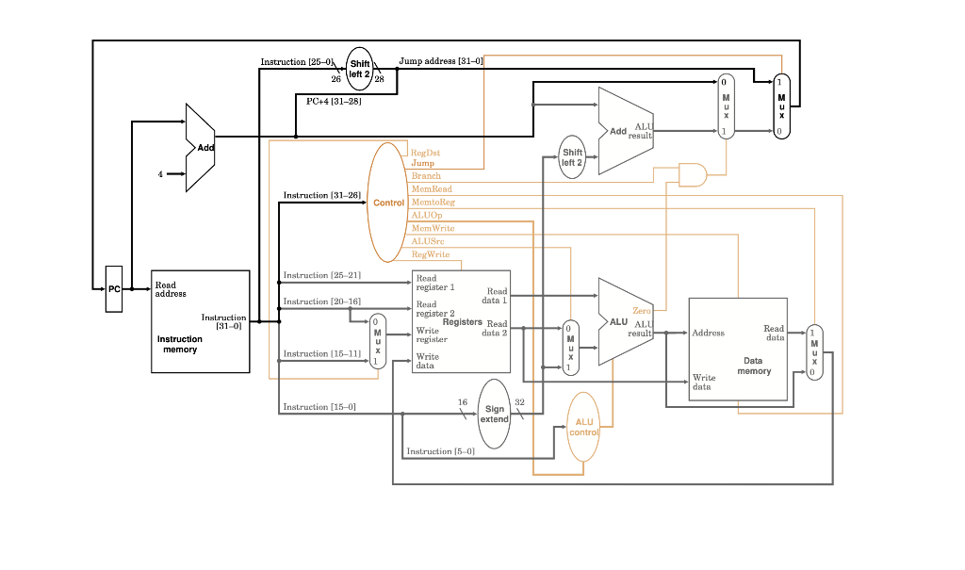
02. ARHITRECTURĂ

Slide 5
FLUX DATE
3.
2.
1.
EXECUTE
DECODE
FETCH
ALU - primește operanzii, codul operației și realizează operația, transmițând rezultatul mai departe (DM)
UC - decodifică instrucțiunea și generează semnalele corespunzătoare
RB - accesată pentru citirea datelor necesare instrucțiunii
PC – furnizează adresa curentă pentru IM
IM - se citește instrucțiunea și e trimisă către UC (și alte componente)
4.
5.
MEMORY ACCESS
WRITE BACK
DM - accesată dacă instrucțiunea este de tip LW/SW, pentru a citi/scrie datele specificate
RB - rezultatul operației este scris în registru (RB), în funcție de tipul instrucțiunii

Slide 6

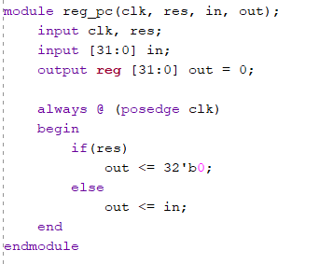
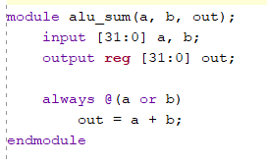
03. MODULE CHEIE

Slide 7
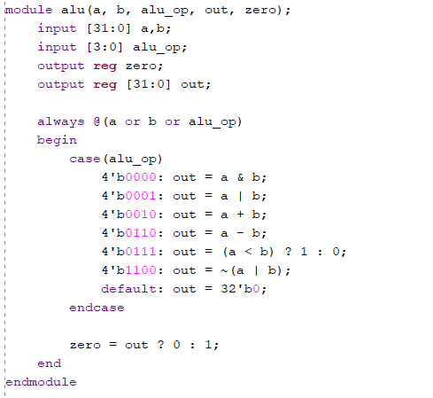
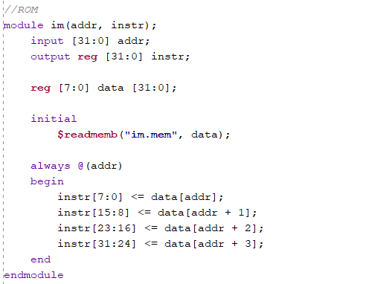
03. MODULE CHEIE

Slide 8
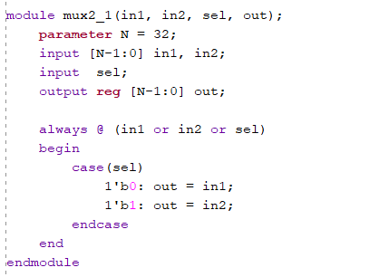
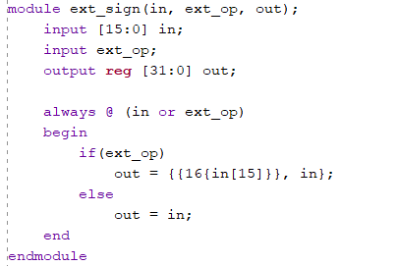
03. MODULE CHEIE

Slide 9
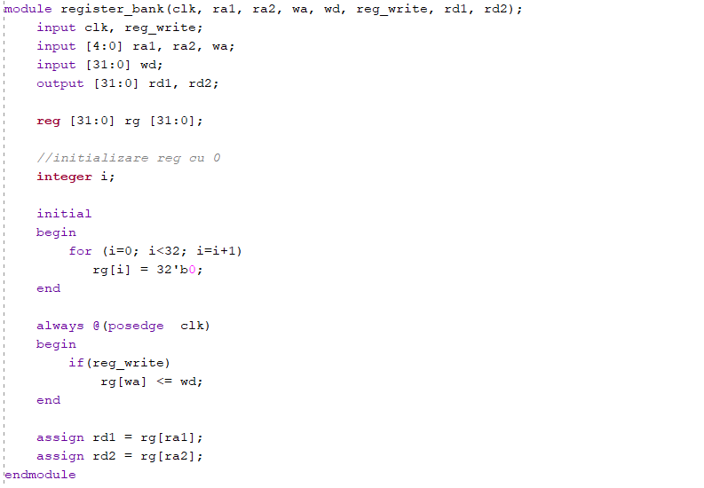
03. MODULE CHEIE

Slide 10
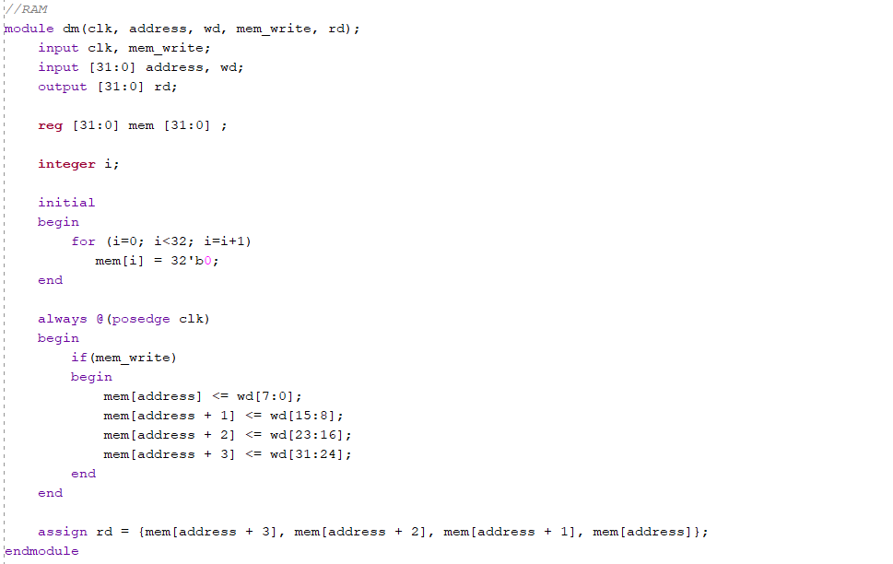
03. MODULE CHEIE

Slide 11
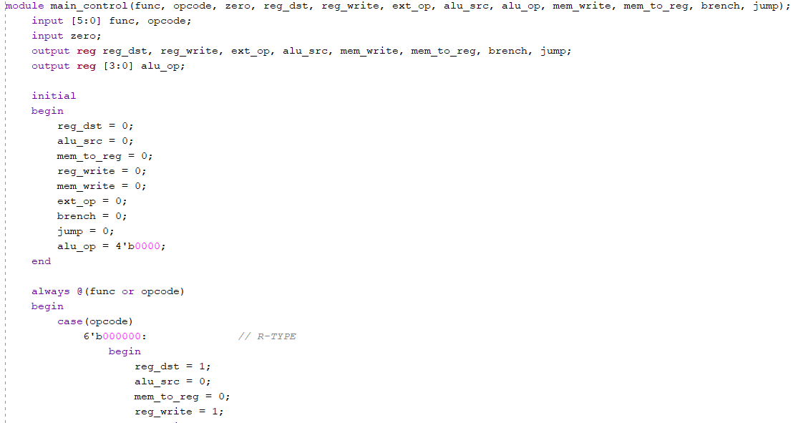
03. MODULE CHEIE

Slide 12
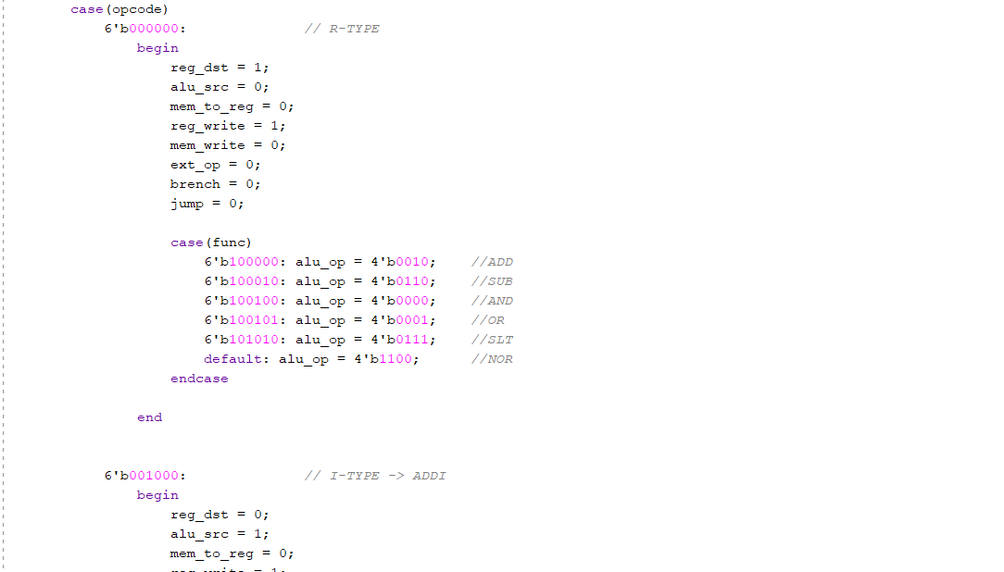
03. MODULE CHEIE

Slide 13
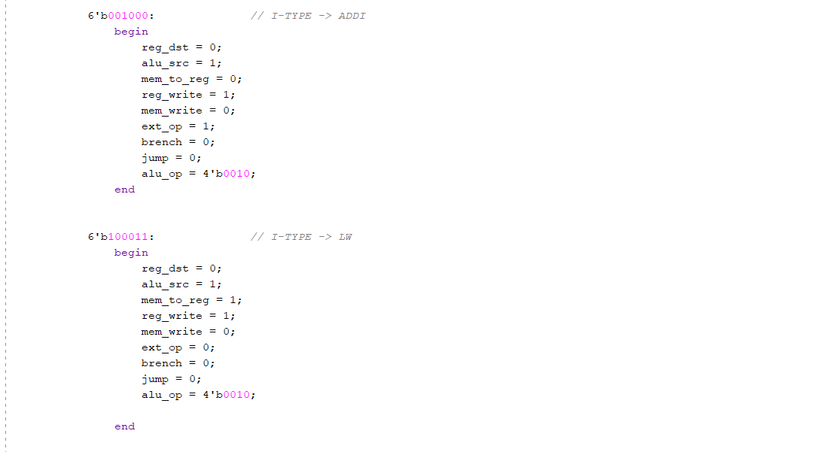
03. MODULE CHEIE

Slide 14
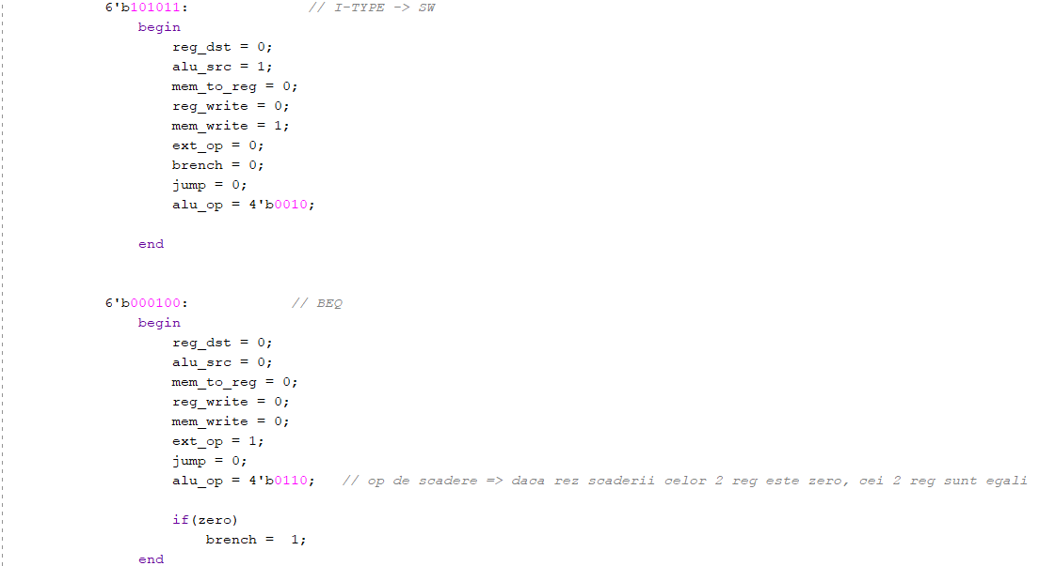
03. MODULE CHEIE

Slide 15
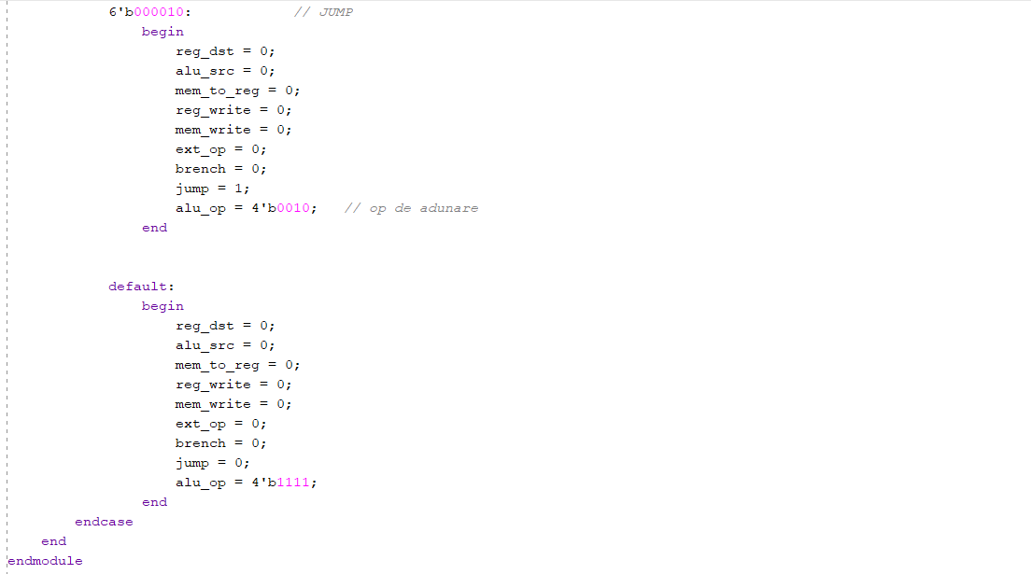
03. MODULE CHEIE

Slide 16
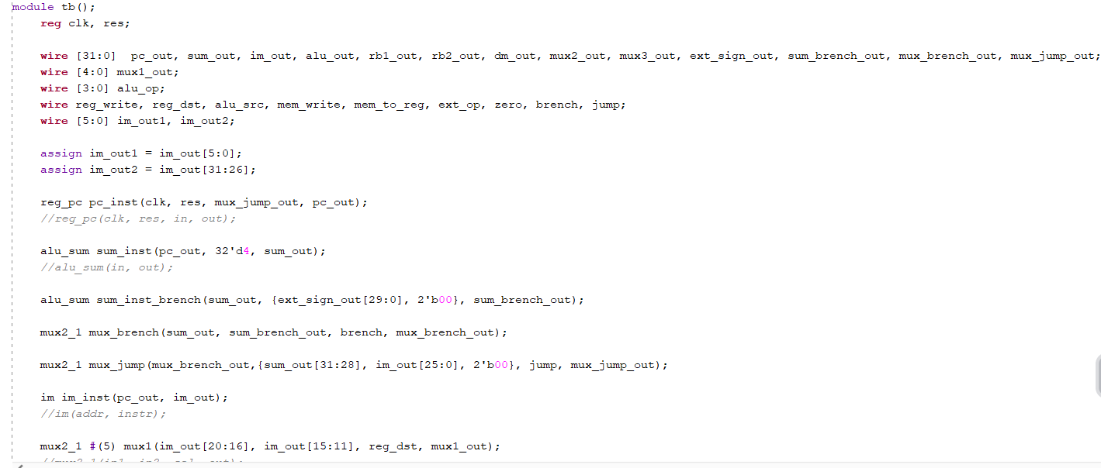
03. MODULE CHEIE

Slide 17
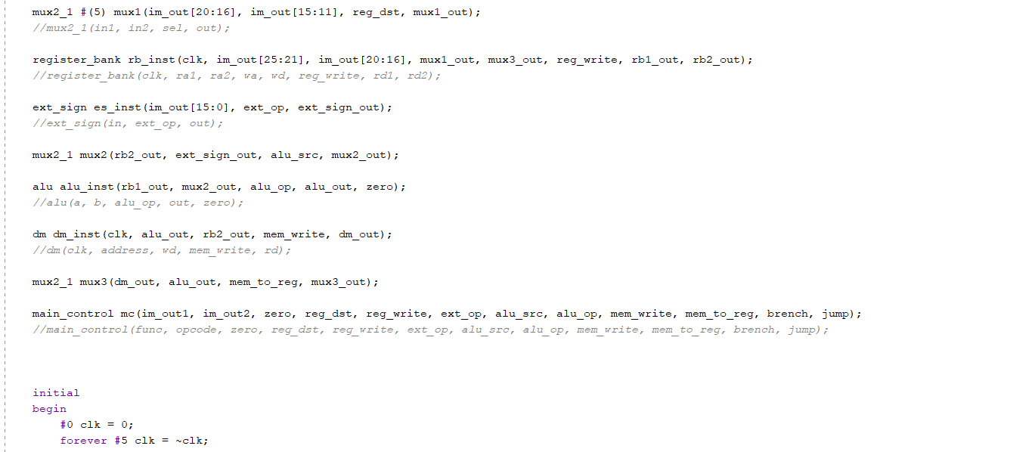
03. MODULE CHEIE

Slide 18
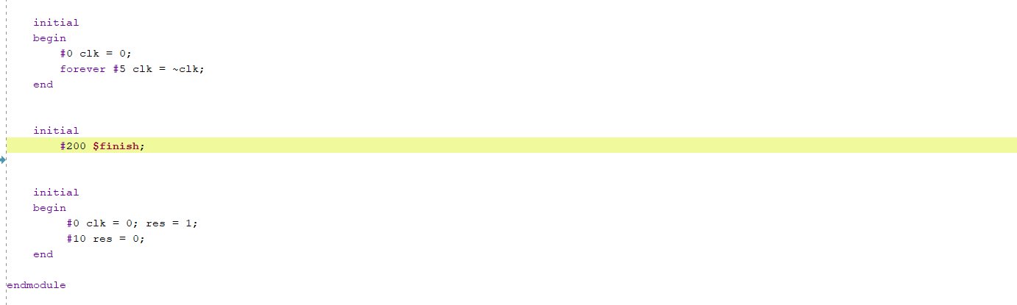
03. MODULE CHEIE

Slide 19
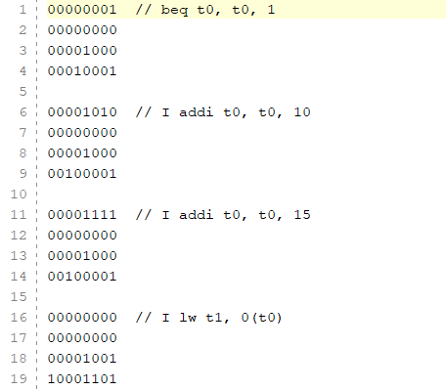
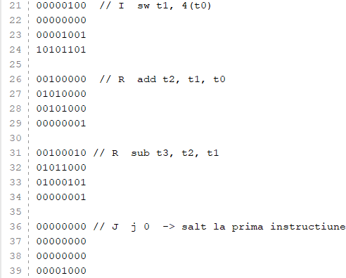
04. SIMULARE

Slide 20
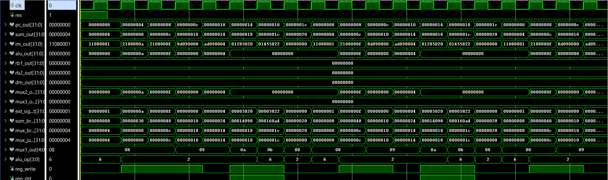
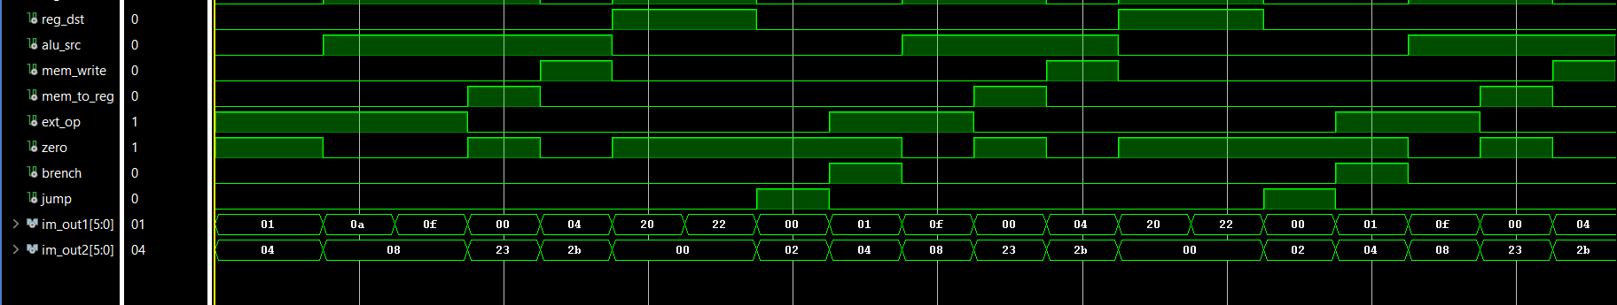
04. SIMULARE

Slide 21
VĂ MULȚUMESC PENTRU ATENȚIA ACORDATĂ!

